Slide 1


การบริหารงบบริการผู้ป่วยในทั่วไป
ระดับเขต 12 สงขลา
สำนักงานหลักประกันสุขภาพแห่งชาติ เขต 12 สงขลา
2 กรกฎาคม 2561

Slide 2
กรอบการบริหารจัดการงบบริการ IP-ทั่วไป ปี61
New
IP-ทั่วไป
(1,113.93- บาทต่อผู้มีสิทธิ)
ตามประกาศกองทุน
ปี 61 ฉบับที่ 2
เติมเงิน 5 พันล้าน
1. จัดสรร GB ใหม่
2. กันระดับประเทศ
การคำนวณ GB-ระดับเขต ภายใต้
ใช้เงื่อนไขบริการเฉพาะ โครงสร้างอายุประชากร และ workload ตามระบบ DRG
(ใช้ประชากรที่ได้รับงบประมาณ)
Global budget เขต 12
(ทุกสังกัด)
เดิม 3,907,721,930.22 ล้านบาท
เติม 255,437,031.96 ล้านบาท
4,163,158,962.18 ล้านบาท
(1) จ่ายด้วยราคากลาง
(2) จ่ายด้วย GB ตามเงินที่เหลือจาก ข้อ (1)
มาตรา7 (รวม UCEP)
บริการสำรองเตียง
ใช้บริการข้ามเขต
นำนิ่วออกจากระบบทางเดินปัสสาวะที่รักษาด้วยเครื่องสลายนิ่ว
กรณีเด็กแรกเกิดที่น้ำหนัก <1,500 กรัม หรือเด็กแรกเกิดที่ป่วย
กำหนดเงื่อนไขบริการและอัตราจ่ายเฉพาะเขต
รพ.กรุงเทพหาดใหญ่
บริการ SNAP
STEMI-PCI หน่วยบริการของรัฐที่มีศักยภาพ
เฉพาะกรณีการใช้บริการในเขต
  สังกัดอื่นจัดสรรตามการประมวลผลปกติ
  สป.สธ. คำนวณอีกครั้งโดยมีการกันเงิน และถ่วงน้ำหนักค่าK
บริหาร GB
รายเดือนตามข้อมูล
Sent date
เงื่อนไขพิเศษ
เขต 12
2

Slide 3
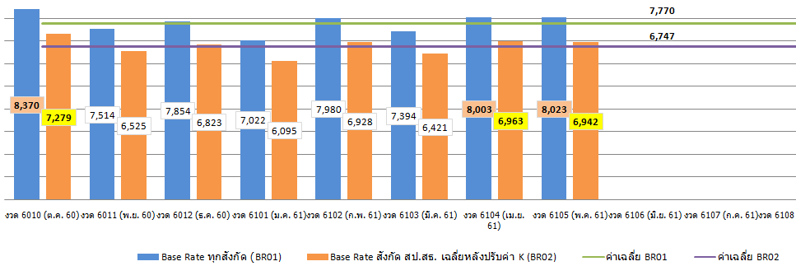
ผลคำนวนอัตราจ่ายบริการผู้ป่วยใน เขต 12 ปีงบฯ 2561
อัตราจ่ายที่แสดงใน
Statement งวด 6010 – 6103
อัตราจ่ายคำนวนแต่ไม่แสดงใน
Statement งวด 6104 - 6105
หมายเหตุ 1. ข้อมูล Statement ตั้งแต่งวด 6104 เป็นต้นไป เป็นไปตามประกาศฯ ฉบับที่ 2
2. ประมวลจ่ายย้อนหลัง STM 6010-6103 เพื่อให้อัตราจ่ายเท่ากับ 8,000 บาทต่อ Adj.RW พร้อมรอบ STM 6105

Slide 4
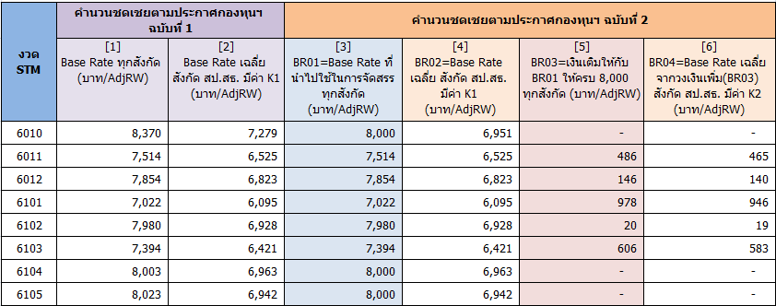
สรุปอัตราจ่าย (Base Rate) งวด 6010 - 6005 ปีงบฯ 61
ที่มา : ฐานข้อมูลจ่ายชดเชยค่าบริการทางการแพทย์ ณ วันที่ 19 มิถุนายน 2561
หมายเหตุ 1. ข้อมูล Statement ตั้งแต่งวด 6104 เป็นต้นไป เป็นไปตามประกาศฯ ฉบับที่ 2
2. ประมวลจ่ายย้อนหลัง STM 6010-6103 เพื่อให้อัตราจ่ายเท่ากับ 8,000 บาทต่อ Adj.RW พร้อมรอบ STM 6105

Slide 5
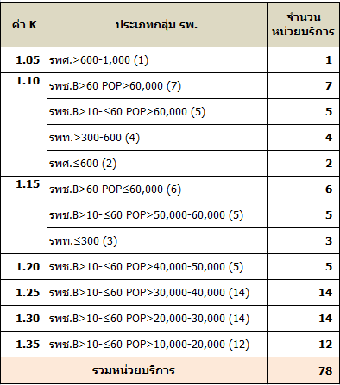
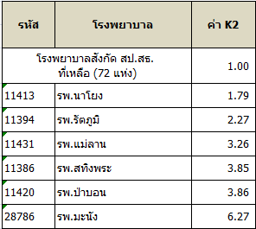
ค่า K1 และ K2 เขต 12
K1
K2

Slide 6
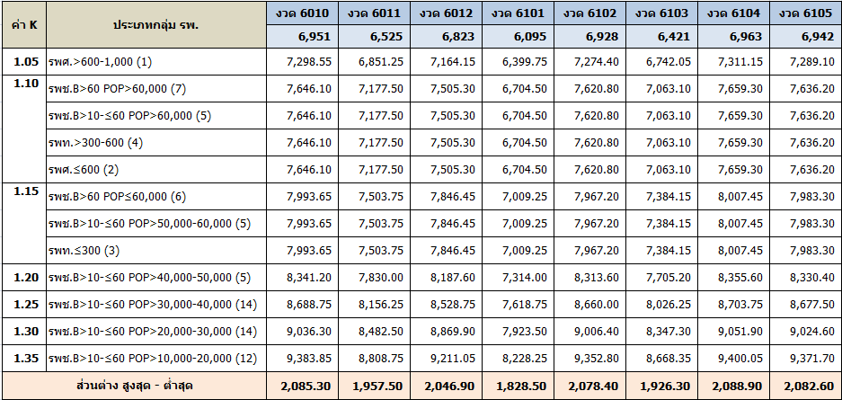
อัตราจ่าย สังกัด สป.สธ. เขต 12 มีค่า K1 (บาท/AdjRW)
ตามประกาศฯกองทุนฯ ปีงบประมาณ 2561 (ฉบับที่ 2)

Slide 7
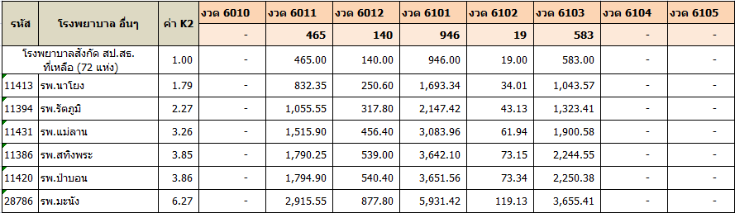
อัตราจ่าย สังกัด สป.สธ. เขต 12 มีค่า K2 (บาท/AdjRW)
ตามประกาศฯกองทุนฯ ปีงบประมาณ 2561 (ฉบับที่ 2)

Slide 8
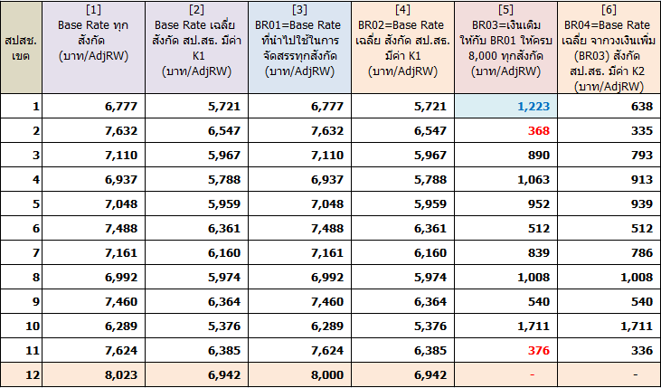
ตารางเปรียบเทียบอัตราจ่าย (Base Rate) งวด 6105 ปีงบฯ 2561

Slide 9
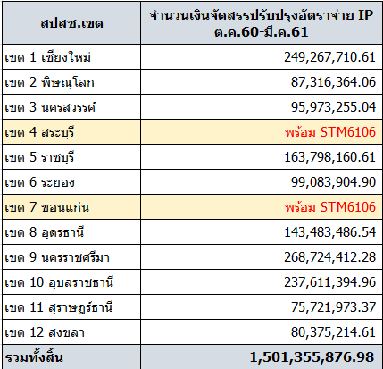
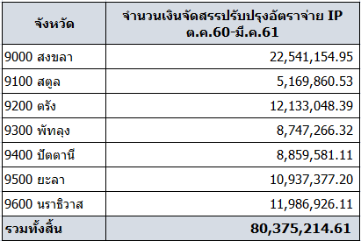
สรุปการจัดสรรหลังปรับอัตราจ่ายบริการผู้ป่วยในทั่วไป งวด 6010 - 6103
เขต 12 ได้รับจัดสรรเพิ่มเติม งวดที่ 6010 – 6103 รายจังหวัด

Slide 10
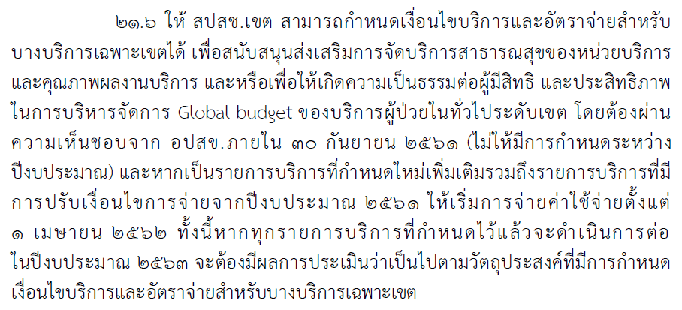
ตาม ร่าง ประกาศกองทุน ปีงบฯ 62

Slide 11
สรุป จากการประชุมคณะกรรมการผู้ป่วยในทั่วไปครั้งที่ 2/2561
ข้อมูล พรบ. ค่าใช้จ่าย < 30,000 บาท ->ให้ส่งข้อมูลเข้าระบบปกติ
2. ผลการวิเคราะห์ข้อมูลส่งออกนอกเขตแบบไม่สมเหตุสมผล
(ค่าน้ำหนักสัมพัทธ์น้อยกว่า 2) -> ติดตามผลระดับหน่วยบริการเป็นระยะ
มติคณะกรรมการฯ ครั้งที่ 2/2561 วันที่ 13 มิ.ย. 61
3. คงเงื่อนไขพิเศษ ปีงบฯ 2562 จำนวน 2 รายการ ดังนี้
3.1 กรณี SNAP จ่ายเพิ่ม 5,000 บาท ต่อ Admission (ไม่เกิน 2 ครั้ง/คน/ปี)
3.2 STEMI-PCI จ่ายเพิ่ม 7,000 บาท ต่อ Admission (รพ.ภาครัฐ 4 แห่ง)

Slide 12
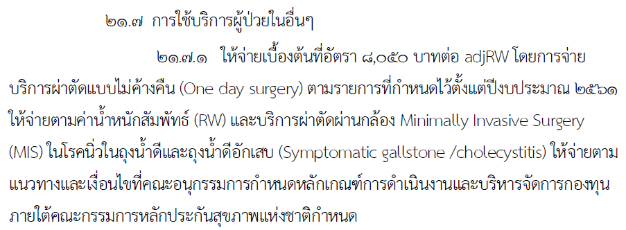
ตาม ร่าง ประกาศกองทุน ปีงบฯ 62
สรุป
1. บริการในเขต รวมเด็กแรกเกิด จ่ายในอัตรา 8,050 บาท / AdjRW
2. ODS และ MIS จ่ายในอัตรา 8,050 บาท / RW

Slide 13


